Slide 1
数据结构习题 第 4 章
赖 永
y.lai@163.com
2015.11.4

Slide 2
第2题
由三个结点A，B和C可以构成多少棵不同的树？可以构成多少棵不同的二叉树？

Slide 3
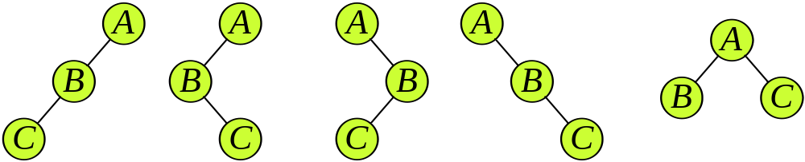
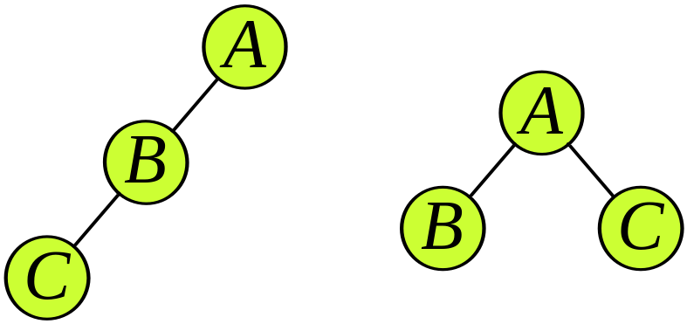
参考答案
二叉树有5种形态：6*5=30棵不同的树
树有2种形态：6+3=9棵不同的树
Notes:
每种形态的二叉树的个数（相对于abc的不同位置）对应一个abc的排列数 3！=6
第一个树形对应一个abc的排列数 3！=6
第二个树形对应跟的不同选取方法，共有3种。两个儿子的左右次序没有关系。

Slide 4
第3题
判断以下命题是否为真？若真，请证明之；否则，举出反例。
一棵二叉树形的所有的叶结点，在先根次序、中根次序和后根次序下的排列都按相同的相对位置出现。

Slide 5
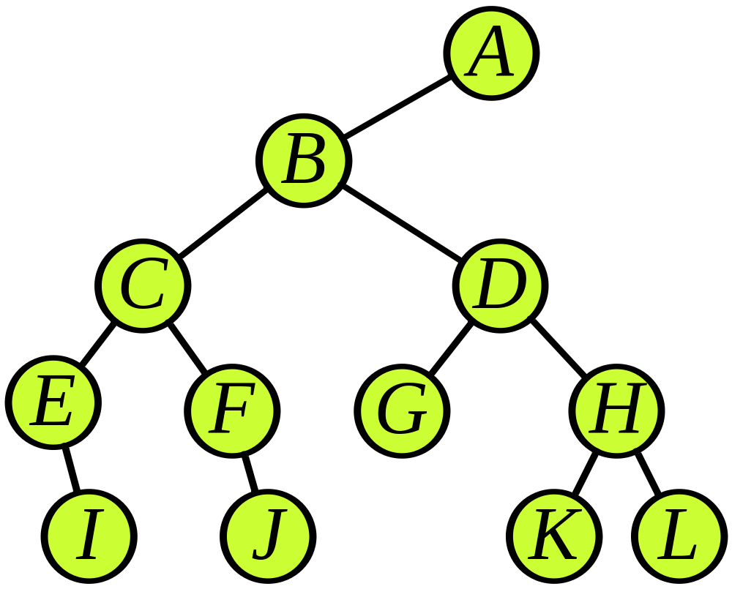
分析
先根： A B C E I F J D G H K L
中根： E I C F J B G D K H L A
后根： I E J F C G K L H D B A

Slide 6
参考答案
使用数学归纳法进行证明。令h为二叉树高度；
h=0时，命题成立
假设 h <= k 时命题成立，往证h=k+1时命题也成立。当 h = k+1 时，对任意两个叶结点l₁,l₂，有三种情况：
  l₁，l₂ 都在根的左子树中：根据归纳假设，显然。
  l₁，l₂ 都在根的右子树当中：同理。
  l₁，l₂ 不在根的同一个子树当中：根据三种遍历方式，左子树中节点都在右子树中节点之前出现，因此，在三种遍历中l₁均在l₂之前。
Notes:
情况1：l₁，l₂ 都在根的左子树中，此时左子树的高度<=k，根据归纳假设，在用任何次序遍历这个左子树时，l1，l2 的次序固定
情况2：同理可得右子树的情况
情况3：假设它们不在一个子树中，一个在左子树，一个在右子树，根据三种遍历方式，左子树中节点都在右子树中节点之前出现，因此，在三种遍历中l1，l2 的遍历次序固定

Slide 7
第5题
编写一算法，判别给定二叉树是否为完全二叉树。

Slide 8
分析
一棵二叉树是完全二叉树当且仅当其满足如下的条件：
（1）任意节点不能有右孩子无左孩子；
（2）若节点不含两个子节点，按照层次序列其后的节点都没有子节点。

Slide 9
参考答案 （层次遍历）
bool IsComplete(BinTreeNode * t)
{
Queue Q;
if ( t == NULL ) return true;
else Q.Insert(t);
while ( true ) {
p=Q.Delete();
if (p->left == NULL || p->right == NULL) break; //
Q.Insert(p->left);
Q.Insert(p->right);
} // 待续

Slide 10
if (p->right != NULL) return false;
else if (p->left != NULL) Q.Insert(p->left);
while (!Q.Empty()) { //看剩余节点是否有孩子
p=Q.Delete();
if ( p->left ! = NULL || p->right != NULL)
return false;
}
return true;
}
Notes:
当遇到第一个没有两个孩子的节点时，就停止入队的操作，开始检查后代的情况，
1）如果有有儿子，无左儿子，不是完全二叉树
2）如果有左二子，左儿子入队，并开始检查此时队列中的剩余节点是否有儿子，有则不是，都没有则是；
举例说明

Slide 11
第6题
编写算法求任意二叉树中一条最长的路径，并输出此路径上各结点的值。

Slide 12
分析
给定一棵树，如果左子树的高度大于右子树的高度，则最长路径的第一条边肯定是根节点的左分支，否则，第一条边是根节点的右分支。以此类推，可以找到第二条边到最后一条边。

Slide 13
参考答案
int height(BinTreeNode<T>* t)
{
if ( t==NULL ) return -1;
return 1+max(height(t->left),height(t->right));
}
void path(BinTreeNode<T>* t)
{
while ( t != NULL ){
cout << t->data << “ ” <<endl;
if (height(t->left)>height(t->right)) t=t->left;
else t=t->right;
}
}

Slide 14
第7题
编写算法判断两棵二叉树T和T’是否相似。两棵二叉树相似是指它们具有相同结构。

Slide 15
参考答案
算法Similar(t1, t2) /*判断两棵二叉树是否相似，t1、t2表示两棵树的根节点。若相似，返回值为true，否则为false*/
S1[递归出口]
IF t1=NULL AND t2=NULL THEN RETURN true.
IF t1=NULL OR t2=NULL THEN RETURN false.
S2[递归调用]
RETURN Similar(left(t1),left(t2)) AND Similar(right(t1),right(t2)). ▌
时间复杂度为O(min(n1, n2))

Slide 16
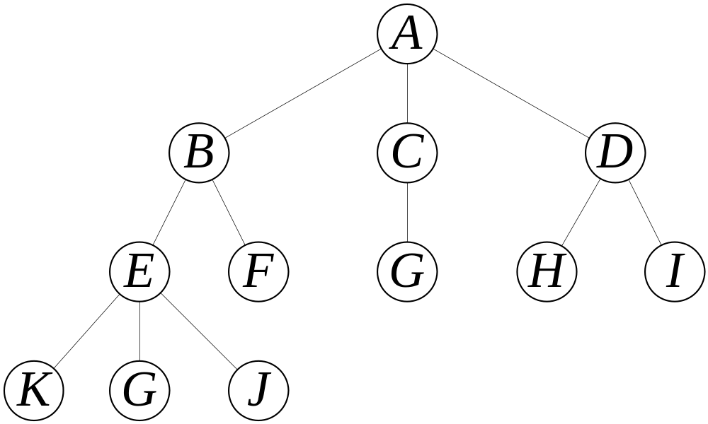
第8题
对于下图所示的树
  （a）对其进行先根和后根遍历。
  （b）给出其在自然对应下的二叉树。

Slide 17
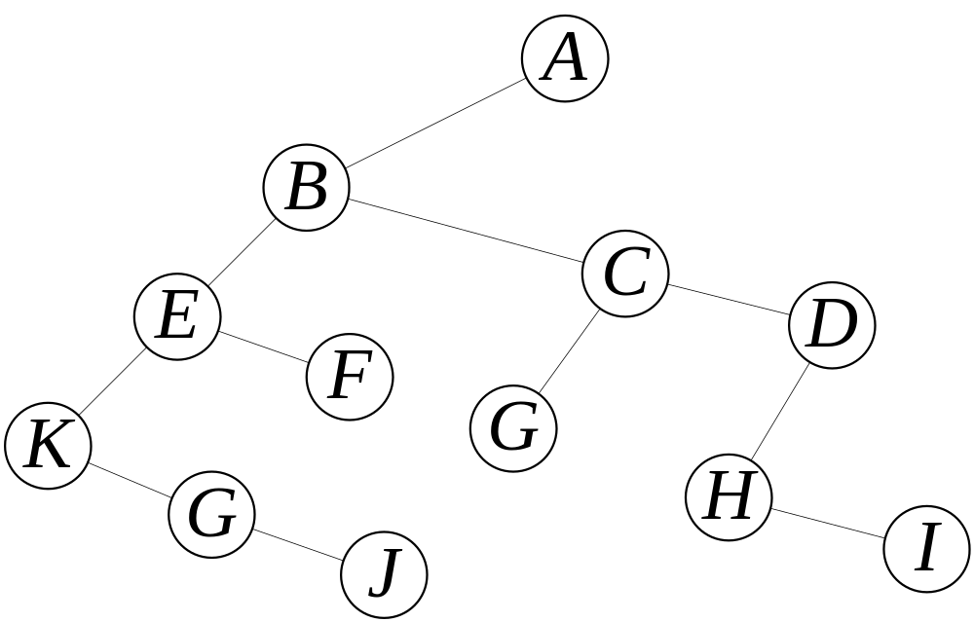
第8题参考答案
（a）对其进行先根和后根遍历。
先根遍历：ABEKGJFCGDHI
后根遍历：KGJEFBGCHIDA
（b）

Slide 18
第10题
对以左儿子—右兄弟链接表示的树，编写计算树的深度的算法。

Slide 19
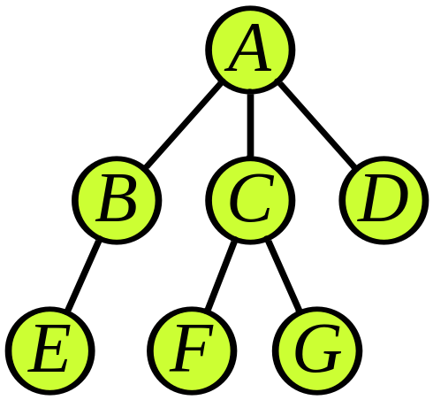
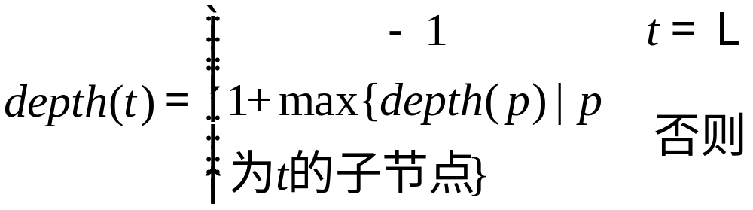
分析：解题思路
后根遍历

Slide 20
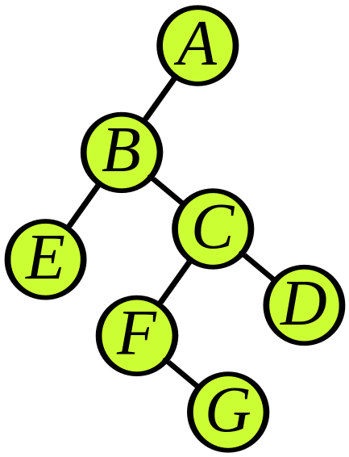
分析：解题思路
后根遍历：节点访问为计算以该节点为根的树形高度

Slide 21
算法 Depth(t. d) // 递归算法
D1[递归出口]
IF t = Λ THEN (d← -1. RETURN)
D2[递归调用]
p ← FirstChild(t).
max ← -1. // max为各子树最大深度
WHILE p ≠ Λ DO (
Depth(p. dp).
IF dp > max THEN max ← dp.
p ← NextBrother(p).
)
d← 1 + max. RETURN. ▌

Slide 22
算法 Depth2(t. d) // 迭代算法
CREATES(NS). CREATES(RS). NS ⇐ (t, 0)
WHILE NS is nonempty DO (
(p, flag) ⇐ NS
IF flag = 0 THEN ( // p尚未访问
NS ⇐ (p, 1)
q ← FirstChild(p)
WHILE q ≠ Λ DO (
NS ⇐ (q, 0). q←NextBrother(q).
)
) ELSE ( // p已访问
IF p = Λ THEN RS ⇐ -1 // 递归出口

Slide 23
算法 Depth2(t. d)[续]
ELSE ( // 结果综合
p ← FirstChild(t). max ← -1
WHILE p ≠ Λ DO (
dp ⇐ RS
IF dp > Max THEN max←dp.
p←NextBrother(p).
)
RS ⇐ max+1
)
)
)
d ⇐ RS. ▌

Slide 24
分析：其他解题思路
对树做层次遍历，每遍历一层树的深度+1.
最后访问节点的层数即为树的深度。
关键：将队列中的结点结构变为
(结点，该结点的层数i) 。

Slide 25
算法Depth3(t. d) //思想：对树做层次遍历，每遍历一层树的深度+1.
IF t = Λ THEN (d ← -1. RETURN) //判断t是否为Λ
CREATEQ(Q). Q ⇐(t,0) . //创建辅助队列, 根结点入队
WHILE NOT(IsEmpty(Q)) DO ( //利用队列Q遍历第d层结点
(p, d) ⇐ Q.
WHILE p ≠ Λ DO (
IF FirstChild(p)≠NULL THEN
Q⇐ (FirstChild(p), d+1).
p ← NextBrother(p) .
)
) ▌

Slide 26
第12题
构造权值为{5, 13, 21, 7, 18, 30, 41}的哈夫曼树。

Slide 27
第12题分析
首先，在森林中取权值最小的两个根结点s和n，合成一棵二叉树，新生成的结点T1，作为这两个结点的父结点，T1的权值是两个子结点的权值之和；
对新的森林重复上一步操作，直至森林中只有唯一的根结点时，终止操作。

Slide 28
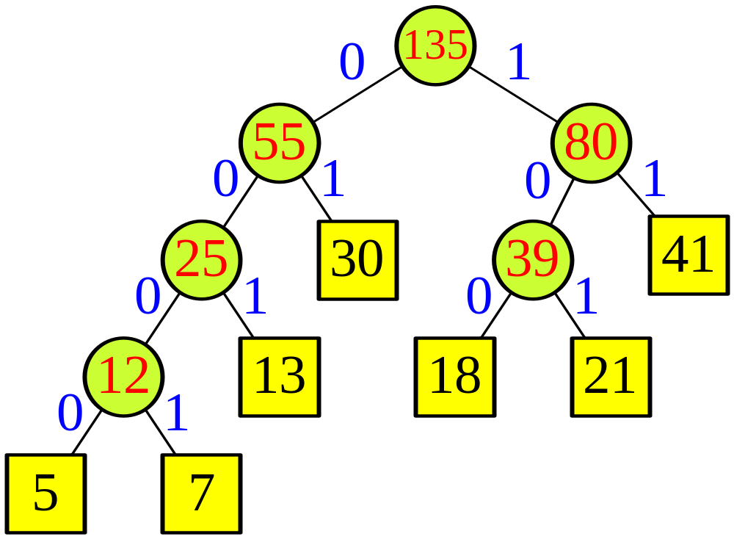
第12题答案
{5, 13, 21, 7, 18, 30, 41}

Slide 29
第14题
已知一棵树的层次遍历序列及相应的每个节点的次数序列，请写出构造此树的左孩子—右兄弟链接表示的算法。

Slide 30
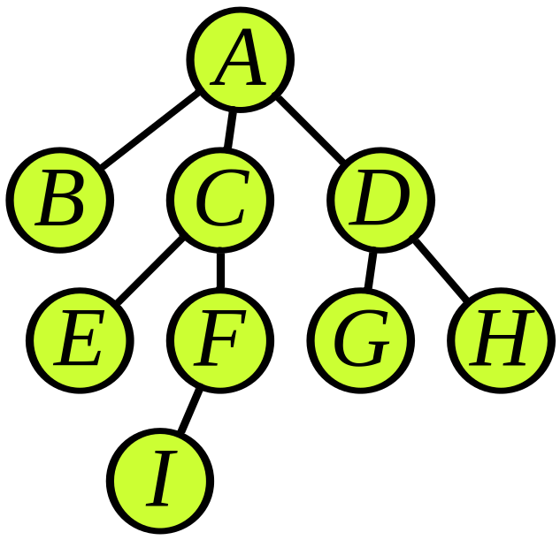
分析
A | B | C | D | E | F | G | H | I
3 | 0 | 2 | 2 | 0 | 1 | 0 | 0 | 0
Notes:
按照课堂上讲过的例子：层次遍历次序+节点次数，进行如下改造：
使用队列
从右到左扫描，
遇到次数为0 的 节点入队
遇到次数为m的节点，构造以该节点为根的二叉树结构
从队列中依次取出m课二叉树的根，将他们用右链接串连起来，将最后出队节点作为该节点的左儿子

Slide 31
参考答案
TreeNode * Level2Tree( char * nodes, int * degrees, int size )
{
TreeNode * p = new TreeNode(nodes[0]);
Queue q( size );
q.QInsert( p );
for ( int i = 0, j = 1; i < size; j += degrees[i++] ) {
p = q.QDelete( p );
Children( p, nodes + j, degrees[i], q );
}
}

Slide 32
void Children(TreeNode * parent, char * nodes, int d, Queue & q )
{
if ( d == 0 ) { parent->child = NULL; return; }
parent->child = new TreeNode( nodes[0] );
TreeNode * ch = parent->child; q.QInsert(ch);
for ( int i = 1; i < d; i++) {
ch->sibling = new TreeNode( nodes[i] );
ch = ch->sibling; q.QInsert(ch);
}
ch->sibling = NULL;
}

Slide 33
THE END

